Slide 1

Unidad_02_Estructuras_de_Control_y_Aplicaciones_con_Arreglos
Marzo, 2022

Slide 2
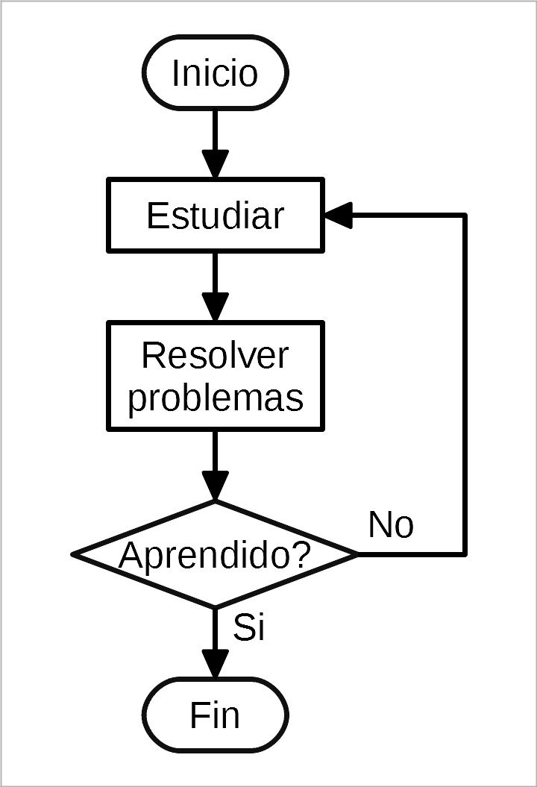
2.1 Diagramas de flujo
Los diagramas de flujo son una herramienta que permite representar visualmente qué operaciones se requieren y en qué secuencia se deben efectuar para solucionar un problema dado.

Slide 3
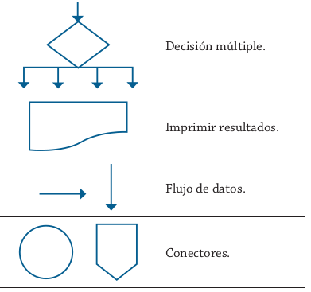
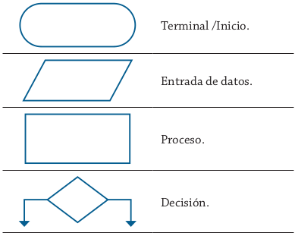
Principales símbolos utilizados para construir los diagramas de flujo.
REF. PAG. 17 del libro algoritmos-y-pseudocc3b3digos.pdf

Slide 4
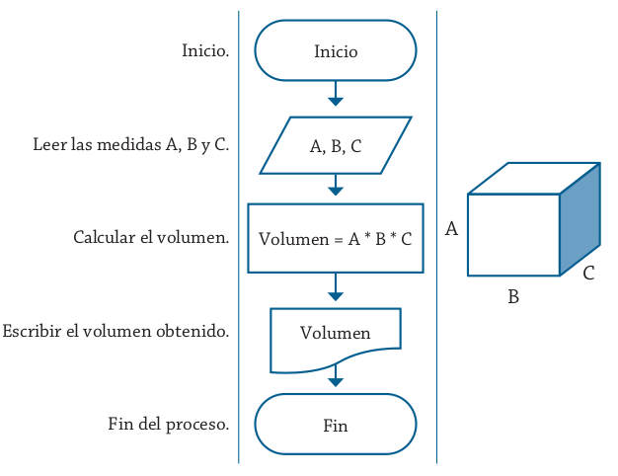
Ejemplo [2.1 Diagrama de Flujo]
EJEMPLO
Se puede establecer la solución
Del diagrama de flujo para deter-
minar el volumen de una caja de dimensiones A, B, y C como se muestra en la figura de la derecha.

Slide 5
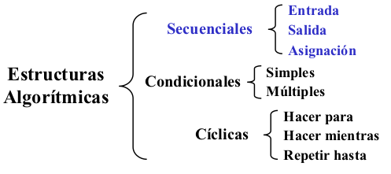
2.2 Sentencias de Control
Introducción a las sentencias de control
Hasta ahora solo hemos visto la codificación de las estructuras secuenciales, lo que nos proporciona programas lineales, es decir, comienzan por la primera instrucción y acababan por la última, ejecutándose todas una sola vez.

Slide 6
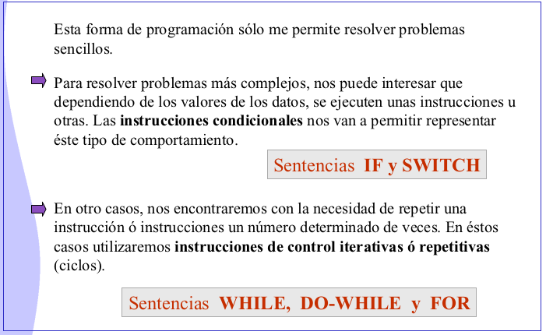
2.2 Sentencias de Control
Introducción a las sentencias de control

Slide 7
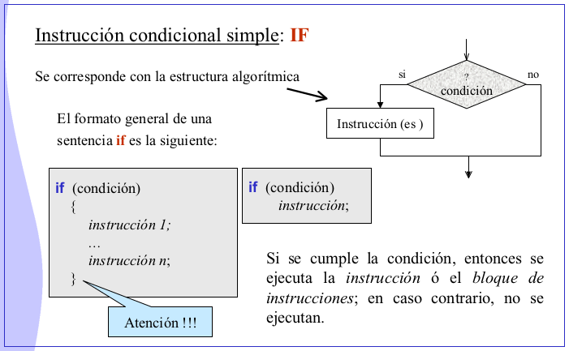
Instrucciones o sentencias condicionales
IF, IF-ELSE, SWITCH
Instrucciones Condicionales

Slide 8
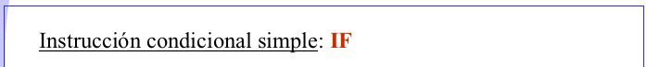
Instrucciones Condicionales
Ejemplos
#include <stdio.h>
int main()
{
int a, x=0, y;
scanf(“%d”,&a);
if (a==0)
x=1;
printf(“%d”,x);
return 0;
}
#include <stdio.h>
int main()
{
…
if (cantidad > 100)
{
descuento = 0.2;
precio = n*(1-descuento);
}
…
return 0;
}

Slide 9
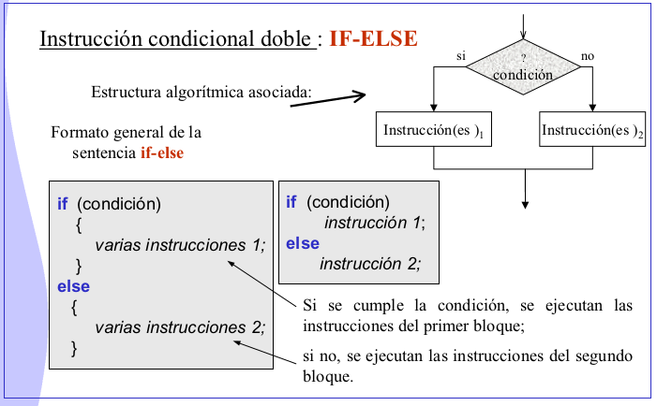
Instrucciones Condicionales

Slide 10
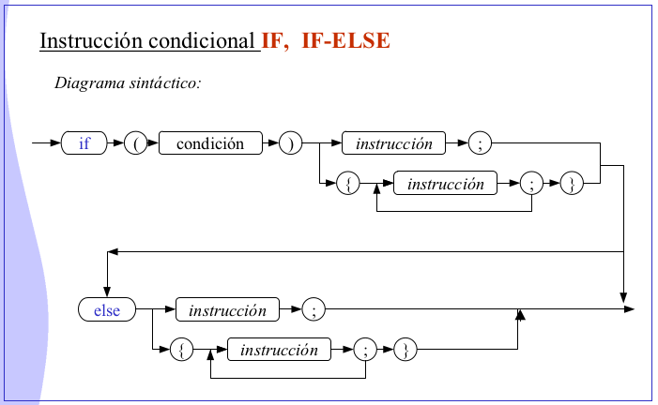
Instrucciones Condicionales

Slide 11
Instrucciones Condicionales
Ejemplos
#include <stdio.h>
Int main()
{
int a, x;
scanf(“%d”,&a);
if (a==0)
X = 1;
else
X = 0;
printf(“%d”,x);
return 0;
}
#include <stdio.h>
int main()
{
…
if (cantidad > 100)
{
descuento = 0.2;
precio = n*(1-descuento);
}else
precio = n;
…
return 0;
}

Slide 12
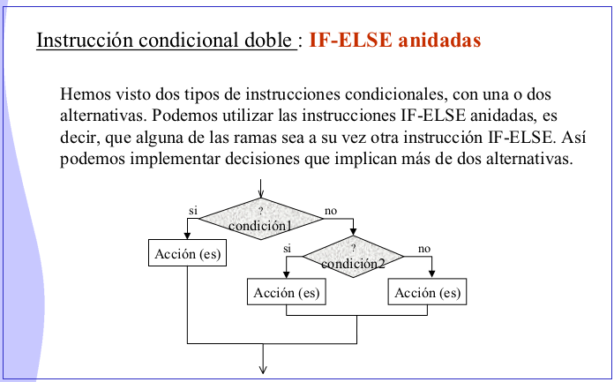
Instrucciones Condicionales

Slide 13
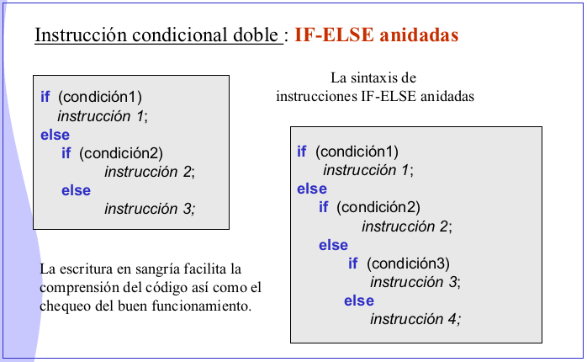
Instrucciones Condicionales

Slide 14
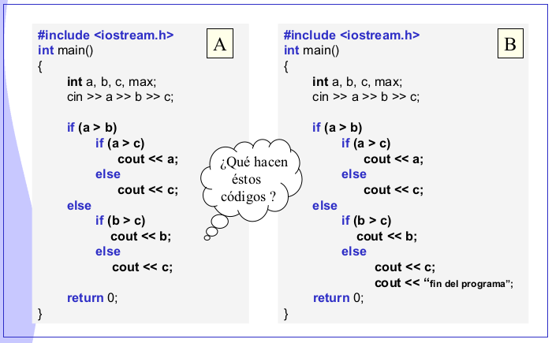
Instrucciones Condicionales

Slide 15
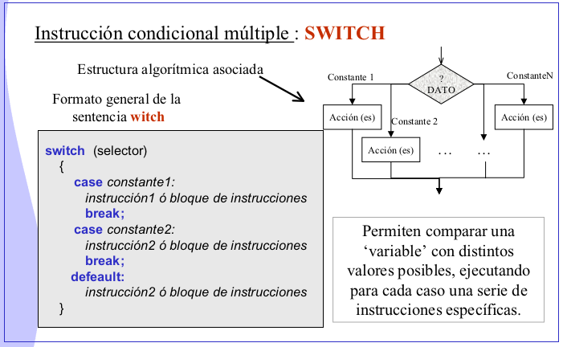
Instrucciones Condicionales

Slide 16
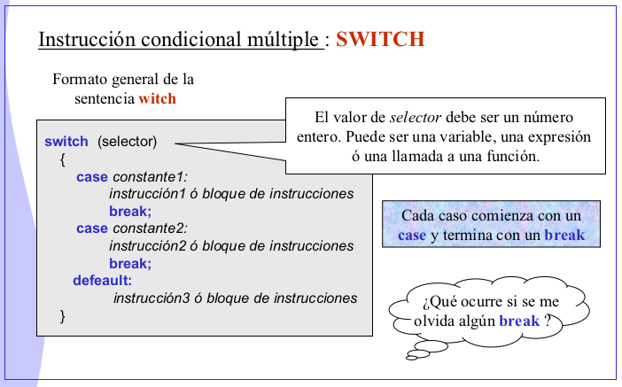
Instrucciones Condicionales

Slide 17
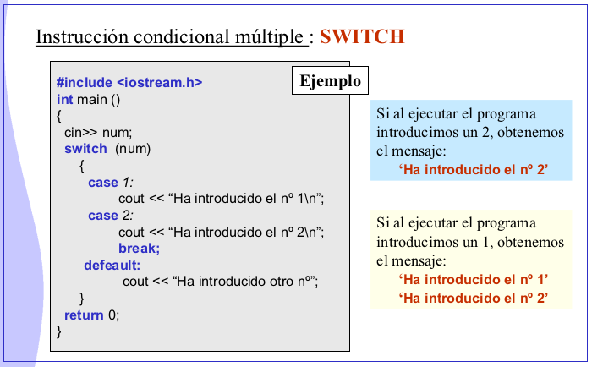
Instrucciones Condicionales

Slide 18
Instrucciones o sentencias repetitivas o iterativas
WHILE, DO-WHILE, FOR
Pág. 17 (9/19) de REFERENCIA.

Slide 19
Instrucciones Condicionales

Slide 20
REFERENCIAS
Sentencias_Control.pdf

